Slide 1


TRƯỜNG THPT SỐ 1 NGUYỄN DU
TỔ TOÁN
ÔN TẬP CHƯƠNG I
KHẢO SÁT SỰ BIẾN THIÊN VÀ VẼ ĐỒ THỊ HÀM SỐ
(Tiết 16)
LỚP 12A12
Giáo viên : Đỗ Thị Kim Huệ

Slide 2






Hoạt động 1: Mở đầu
a
Mini Game
Câu hỏi 1
Câu hỏi 2
Câu hỏi 3

Slide 3



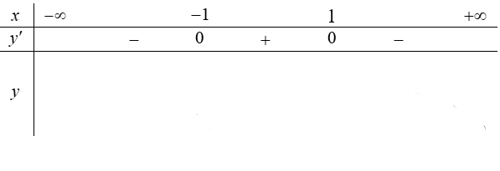

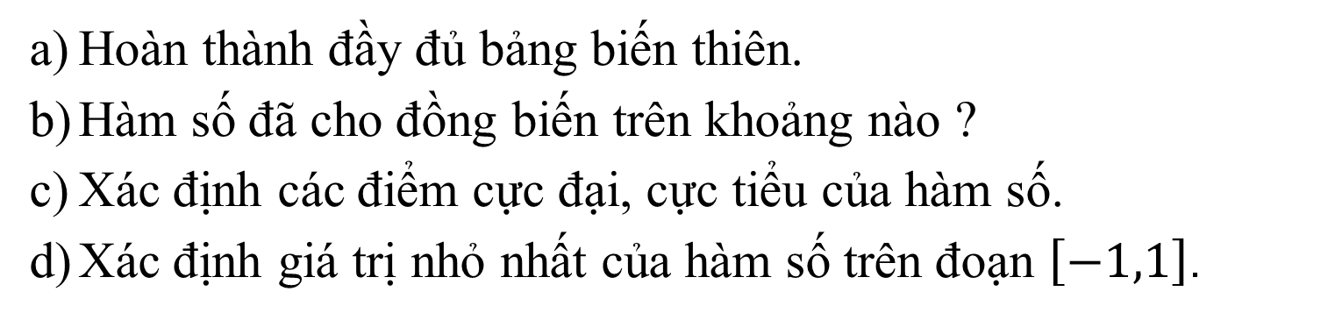

Câu hỏi 1:
Cho hàm số $y=f\left(x\right)=ax^{3}+bx^{2}+cx+d\left( a≠0\right)$và có bảng biến thiên như sau:
Hoàn thành đầy đủ bảng biến thiên.
Hàm số đã cho đồng biến trên khoảng nào ?
Xác định các điểm cực đại, cực tiểu của hàm số.
Xác định giá trị nhỏ nhất của hàm số trên đoạn $\left[−1,1\right]$.

Slide 4
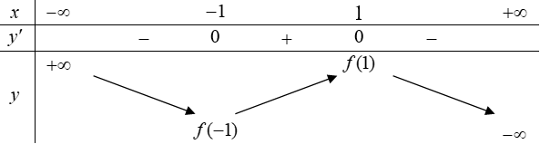

TRẢ LỜI 1:
a)
b) Hàm số đã cho đồng biến trên khoảng $\left(−1:1\right).$
c) Hàm số đạt cực đại tại điểm $x=1.$
Hàm số đạt cực tiểu tại điểm $x=−1.$
d) $\min_{[−1,1]}{f(x)} =f(−1)$.

Slide 5

Bạn là nhất bạn là số một
Bạn đã hoàn thành tốt câu hỏi của mình và được cộng 1 điểm
Tiếp theo

Slide 6



Câu hỏi 2
Nội dung câu hỏi 2

Slide 7



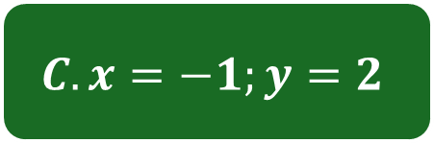


Tiệm cận đứng, tiệm cận ngang của đồ thị hàm số $y=\frac{2x+2}{x−1}$ lần lượt là
$$A. x=1;y=2$$
$$B. x=2,y=1$$
Câu hỏi 2
$$C.x=−1;y=2$$
$$D. x=1;y=−2$$
Thời gian

Slide 8
a
Huhu bạn trả lời sai rồi!!!
Quay lại

Slide 9



Bạn là nhất bạn là số một
Bạn đã hoàn thành tốt câu hỏi của mình và được cộng 1 điểm
Tiếp theo

Slide 10

Câu hỏi 3
Nội dung câu hỏi 3

Slide 11


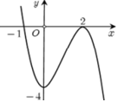


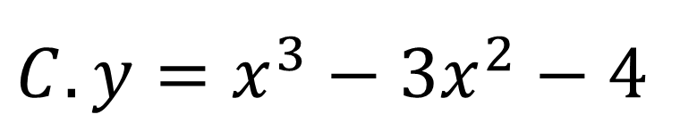

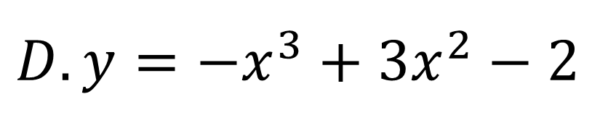
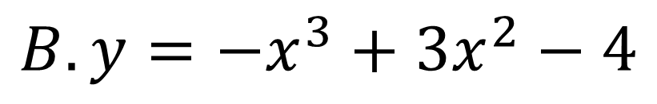
Đường cong ở hình vẽ là đồ thị hàm số nào?
$$A. y=−x^{3}−4$$
$$B. y={−x}^{3}+3x^{2}−4$$
$$C. y=x^{3}−3x^{2}−4$$
$$D. y=−x^{3}+3x^{2}−2$$
a
a
a
a
Bạn Trả lời sai rồi =(((((
Bạn Trả lời sai rồi =(((((
Bạn Trả lời sai rồi =(((((
Uầy đúng rồi bạn giỏi thế =)))
Bạn được cộng 1 điểm
Next
Try again
Try again
Try again

Slide 12


Hoạt động 2: LUYỆN TẬP
a
Câu hỏi
Trắc nghiệm 4 phương án
Hoạt động cặp đôi

Slide 13
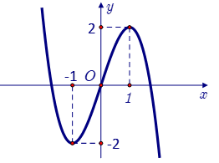
BÀI TẬP TRẮC NGHIỆM
Câu 1. Cho hàm số có đồ thị như hình vẽ. Hàm số đã cho đồng biến trên khoảng nào sau đây?
A. $\left(−∞;−1\right)$. B. $\left(−∞;1\right)$. C. $\left(−1;1\right)$. D. $\left(1;+∞\right)$

Slide 14
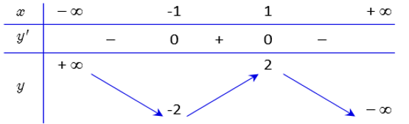

Câu 2. Hàm số nào dưới đây có bảng biến thiên như sau
A. $y=x^{3}−3x$. B. $y=−x^{3}+3x$.
C. $y=x^{2}−2x$. D. $y=−x^{2}+2x$.

Slide 15
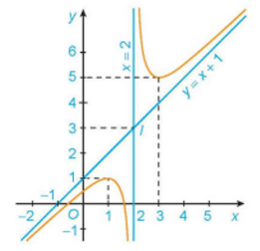

Câu 3. Hàm số nào dưới đây có đồ thị như đường cong trong hình vẽ ?
A. $y=x+1−\frac{1}{x−2}$. B. $y=\frac{x^{2}−x+1}{x−2}$
C. $y=x+1+\frac{1}{x−2}$ D. $y=−x^{3}+x^{2}+1$

Slide 16
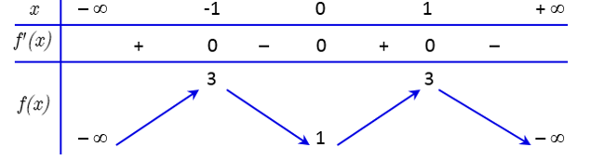
Câu 4. Cho hàm số $y=f\left(x\right)$có bảng biến thiên như sau
Giá trị cực tiểu của hàm số đã cho bằng
A. 0 B. 3 C. 1 D. -1

Slide 17
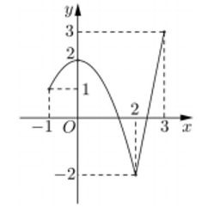


Câu 5. Cho hàm số $y=f\left(x\right)$ liên tục trên đoạn $\left[−1;3\right]$ và có đồ thị như hình vẽ.
Gọi $M$ và $m$ lần lượt là giá trị lớn nhất và nhỏ nhất của hàm số đã cho trên đoạn$\left[−1;3\right]$. Giá trị của $M−m$ bằng
A. 1 B. 4 C. 5 D. 0

Slide 18
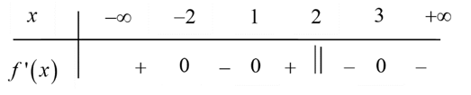


Câu 6. Cho hàm số $f\left(x\right)$ liên tục trên $ℝ$ có bảng xét dấu của $f′\left(x\right)$ như sau
Số điểm cực đại của hàm số đã cho là
A. 3 B. 1 C. 4 D. 2
Câu 7. Giá trị lớn nhất của hàm số $f(x)=−x^{4}+8x^{2}+4$ trên đoạn $[−3;1]$ bằng bao nhiêu?
A. 30 B. -2 C. 11 D. 20

Slide 19


Hoạt động 2: LUYỆN TẬP
a
Câu hỏi Đúng - Sai
Câu hỏi 1
Câu hỏi 2
Hoạt động nhóm

Slide 20
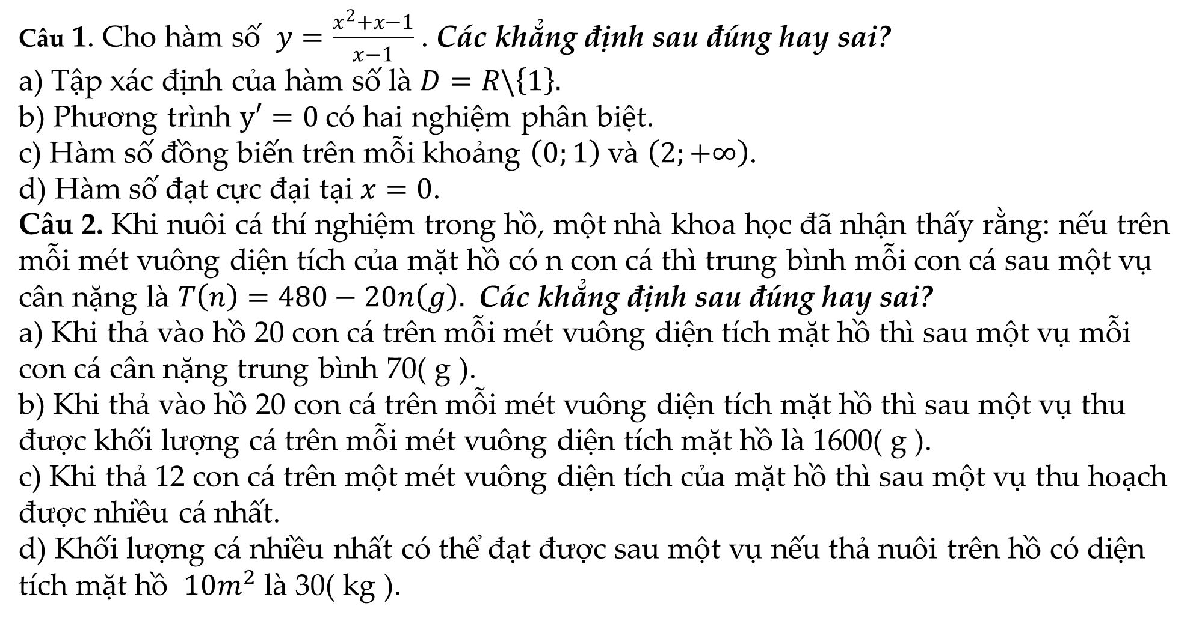
Câu 1. Cho hàm số $y=\frac{x^{2}+x−1}{x−1}$ . Các khẳng định sau đúng hay sai?
a) Tập xác định của hàm số là $D=R\backslash \left\{1\right\}.$
b) Phương trình $y′=0$có hai nghiệm phân biệt.
c) Hàm số đồng biến trên mỗi khoảng $\left(0;1\right)$và $\left(2;+∞\right)$.
d) Hàm số đạt cực đại tại $x=0$.
Câu 2. Khi nuôi cá thí nghiệm trong hồ, một nhà khoa học đã nhận thấy rằng: nếu trên mỗi mét vuông diện tích của mặt hồ có n con cá thì trung bình mỗi con cá sau một vụ cân nặng là $T\left(n\right)=480−20n\left(g\right).$ Các khẳng định sau đúng hay sai?
a) Khi thả vào hồ 20 con cá trên mỗi mét vuông diện tích mặt hồ thì sau một vụ mỗi con cá cân nặng trung bình 70( g ).
b) Khi thả vào hồ 20 con cá trên mỗi mét vuông diện tích mặt hồ thì sau một vụ thu được khối lượng cá trên mỗi mét vuông diện tích mặt hồ là 1600( g ).
c) Khi thả 12 con cá trên một mét vuông diện tích của mặt hồ thì sau một vụ thu hoạch được nhiều cá nhất.
d) Khối lượng cá nhiều nhất có thể đạt được sau một vụ nếu thả nuôi trên hồ có diện tích mặt hồ $10m^{2}$ là 30( kg ).

Slide 21
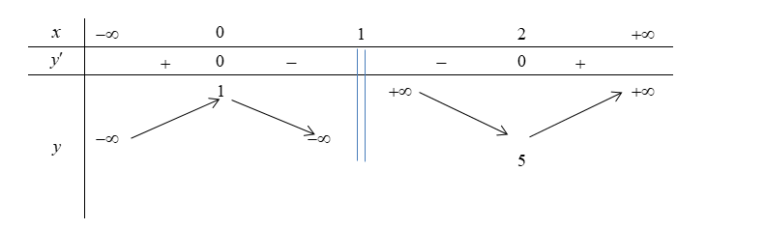
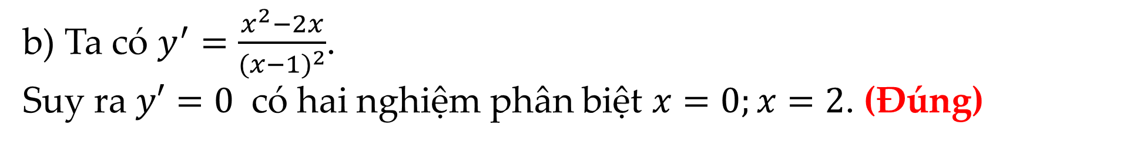
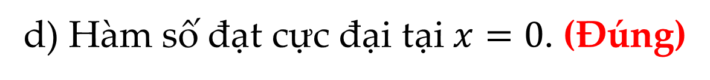

Câu 1.
a) Tập xác định của hàm số là $D=R\backslash \left\{1\right\}. \text{(Đú}\text{ng}\text{)}$
b) Ta có $y^{′}=\frac{x^{2}−2x}{{(x−1)}^{2}}$.
Suy ra $y′=0$ có hai nghiệm phân biệt $x=0;x=2$. (Đúng)
c) Hàm số đồng biến trên mỗi khoảng $\left(0;1\right)$và $\left(2;+∞\right)$. (Sai)
d) Hàm số đạt cực đại tại $x=0$. (Đúng)

Slide 22
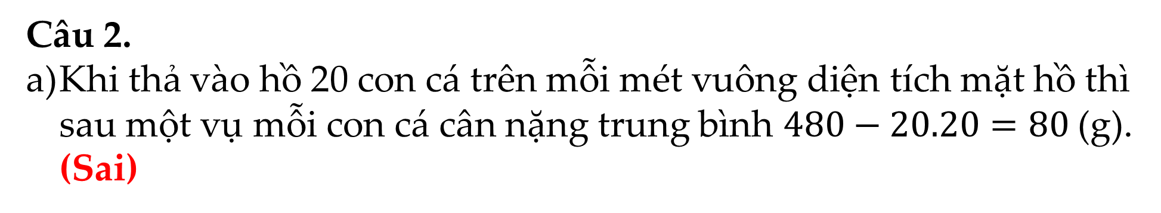
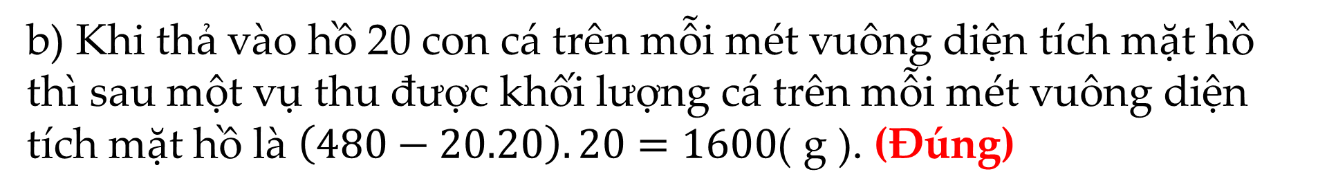
Câu 2.
Khi thả vào hồ 20 con cá trên mỗi mét vuông diện tích mặt hồ thì sau một vụ mỗi con cá cân nặng trung bình $480−20.20=80$(g). (Sai)
b) Khi thả vào hồ 20 con cá trên mỗi mét vuông diện tích mặt hồ thì sau một vụ thu được khối lượng cá trên mỗi mét vuông diện tích mặt hồ là $\left(480−20.20\right).20=1600$( g ). (Đúng)

Slide 23
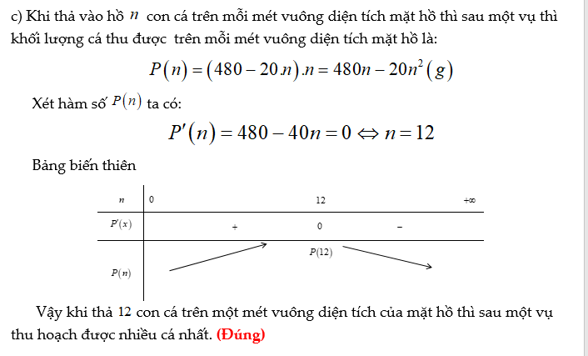

Slide 24
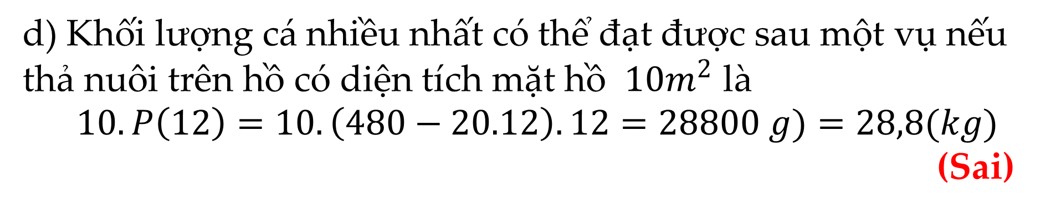
d) Khối lượng cá nhiều nhất có thể đạt được sau một vụ nếu thả nuôi trên hồ có diện tích mặt hồ $10m^{2}$ là
$$10.P\left(12\right)=10.\left(480−20.12\right).12=28800 g)=28,8(kg)$$
(Sai)

Slide 25
Hoạt động 3:Vận dụng
a
Bài toán thực tế
Hoạt động cá nhân

Slide 26
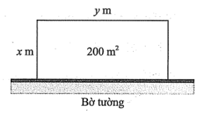
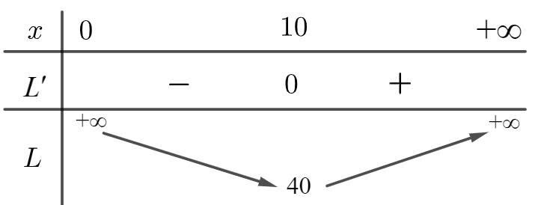
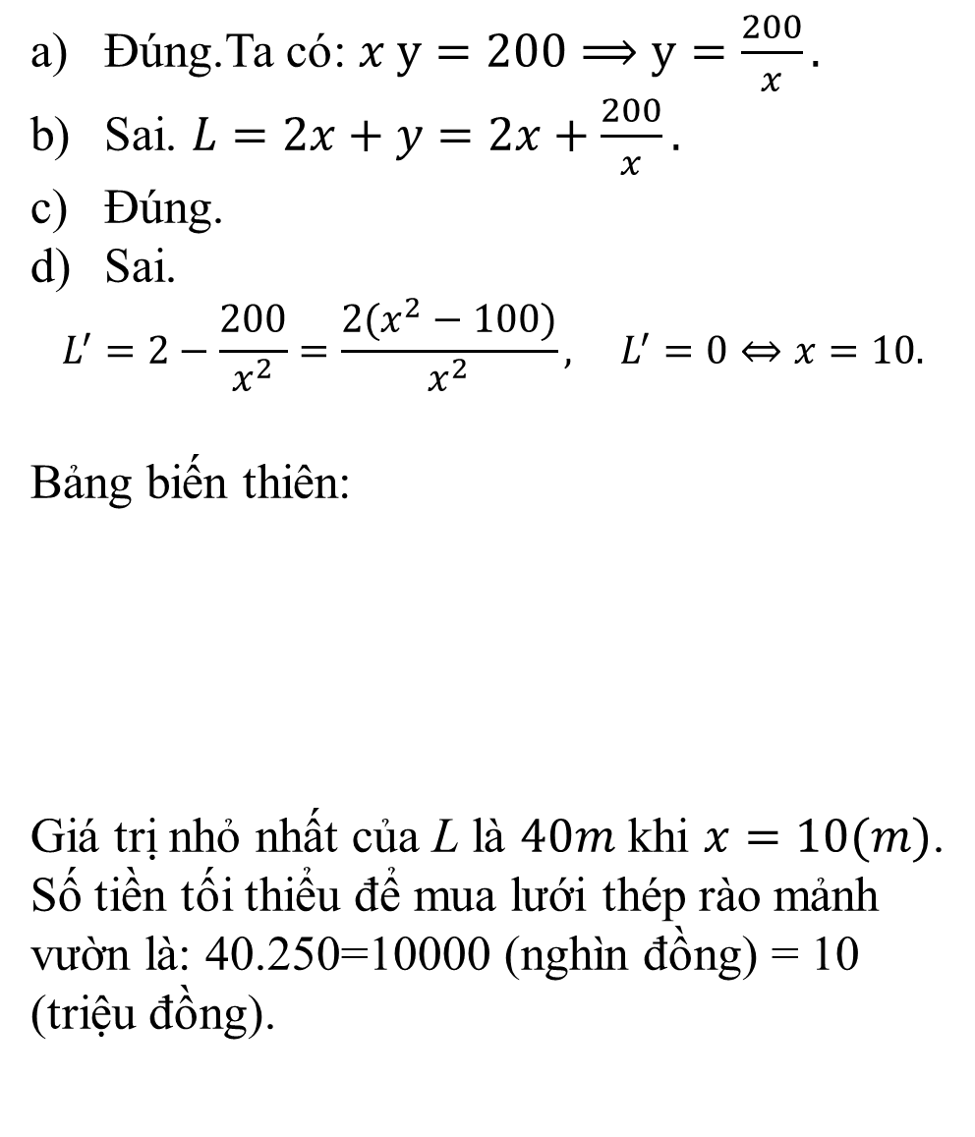
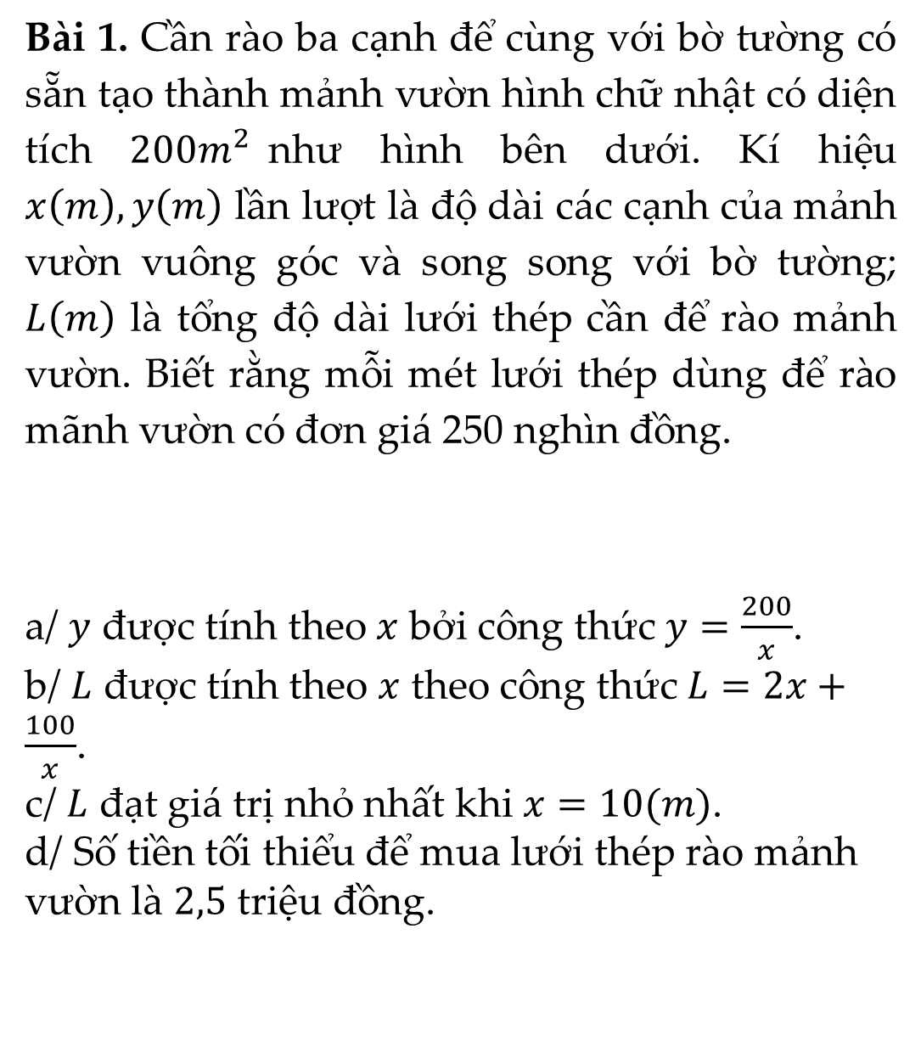
Bài 1. Cần rào ba cạnh để cùng với bờ tường có sẵn tạo thành mảnh vườn hình chữ nhật có diện tích $200m^{2}$như hình bên dưới. Kí hiệu $x\left(m\right),y\left(m\right)$ lần lượt là độ dài các cạnh của mảnh vườn vuông góc và song song với bờ tường; $L\left(m\right)$ là tổng độ dài lưới thép cần để rào mảnh vườn. Biết rằng mỗi mét lưới thép dùng để rào mãnh vườn có đơn giá 250 nghìn đồng.
a/ $y$ được tính theo $x$ bởi công thức $y=\frac{200}{x}$.
b/ $L$ được tính theo $x$ theo công thức $L=2x+\frac{100}{x}$.
c/ $L$ đạt giá trị nhỏ nhất khi $x=10(m)$.
d/ Số tiền tối thiểu để mua lưới thép rào mảnh vườn là $2,5$ triệu đồng.
Đúng.Ta có: $x y=200⟹y=\frac{200}{x}.$
Sai. $L=2x+y=2x+\frac{200}{x}.$ ​
Đúng.
Sai.
$$L^{′}=2−\frac{200}{x^{2}}=\frac{2(x^{2}−100)}{x^{2}}, L^{′}=0⇔x=10.$$
Bảng biến thiên:
Giá trị nhỏ nhất của L là $40m$ khi $x=10(m)$.
Số tiền tối thiểu để mua lưới thép rào mảnh vườn là: 40.250=10000 (nghìn đồng) = 10 (triệu đồng).
Đ
S
Đ
S

Slide 27





HƯỚNG DẪN VỀ NHÀ
Giải bài 11,12 SGK/47 Tiết học sau ôn tập chương I (tt)
Ghi nhớ kiến thức trong tiết học
Hoàn thành bài tập vận dụng

Slide 28

HẸN GẶP LẠI CÁC EM TRONG BUỔI HỌC SAU!

